Slide 1
Biodiversität:
Aktuelle Situation
Verlust der Biologischen Vielfalt; Einfluss der Landwirtschaft

Slide 2

Biologische Vielfalt: Was ist gemeint?
Biodiversität = biologische Vielfalt
«…die Variabilität unter lebenden Organismen jeglicher Herkunft, darunter unter anderem Land-, Meeres- und sonstige aquatische Ökosysteme und die ökologischen Komplexe, zu denen sie gehören. Dies umfasst die Vielfalt innerhalb der Arten und zwischen den Arten und die Vielfalt der Ökosysteme.»
(Konvention über biologische Vielfalt CBD (Artikel 2: Begriffsbestimmung) )

Slide 3
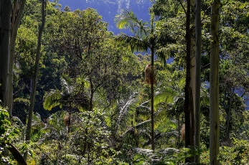
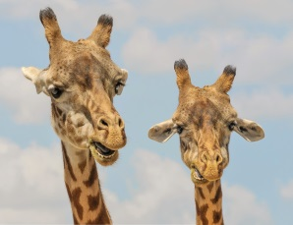
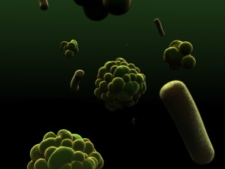
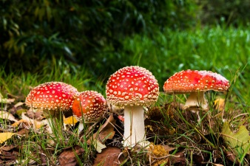
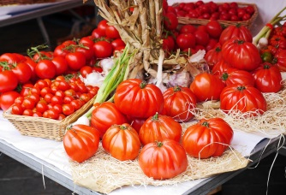
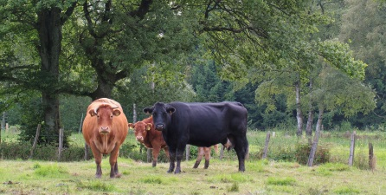
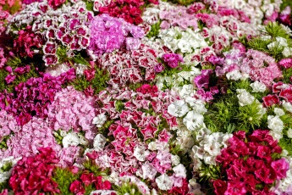
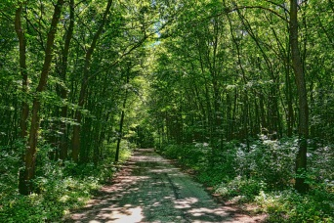
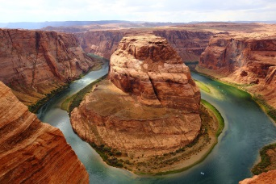
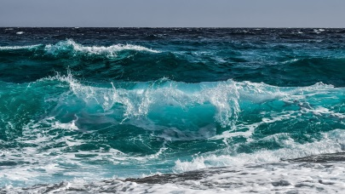
Biodiversität
Vielfalt zwischen den Arten (Pflanzen, Tiere, Mikroorganismen, Pilze)
Vielfalt der Gene (zum Beispiel: verschiedene Arten von Tomaten, Rinder oder Nelken)
Vielfalt der Ökosysteme (Wald, Flüsse, marine ….)
Vielfalt der Wechselbeziehungen innerhalb und zwischen den drei Ebenen.
© pictures: pixabay

Slide 4

Biodiversität – Situation global
... Einige Daten
In den USA ist die Biologische Vielfalt seit dem 15. Jahrhundert um 31 % zurückgegangen
71% der Fischarten in Europa und Zentralasien sind ausgestorben
87% der Seen und Feuchtgebiete wurden zerstört
Mehr als 25.000 Arten stehen auf der Liste der gefährdeten, stark gefährdeten oder vom Aussterben bedrohten Tier- und Pflanzenarten des IUCN
Acht von 18 Ökosystemleistungen haben sich seit 1960 substantiell verschlechtert:
    U.a. Bestäubung, Reinhaltung der Trinkwasser-vorkommen, Schutz gegen die Erosion und Schutz gegen Hochwasser
Allerdings wurden auch Ökosystemleistungen intensiviert:
    U.a. die Kultivierung landwirtschaftlicher Produkte, die Viehwirtschaft, Gewinnung von Holz
Ökosystemleistungen
Vorteile für Menschen:
Bereitstellung von Dienstleistungen
(Lebensmittel, Wasser ….)
Regulierungsdienste (Schutz vor Überschwemmungen, Trockenheit ..)
Unterstützungsdienste (Bodenbildung …)
Kulturelle Dienstleistungen (Freizeit ….)
und andere immaterielle Vorteile (Gesundheit und Wohlbefinden)
(Millennium Ecosystem Assessment)
Source: Homepage Helmholtz Centre -. Summary about the ipbes assessment reports
Notes:
Es sollte noch erwähnt werden, dass dieser Artenverlust anthropologisch verursacht ist und wenig mit natürlichen Variationen zu tun hat.

Slide 5
Biodiversität – Globale Situation
Einige Daten …..
Geschätzte Anzahl der Arten auf der Erde = 6.5 Millionen Arten *
Nach Schätzungen der Wissenschaftler sind 86% aller terrestrischen Arten und 91 % aller marinen Arten noch nicht entdeckt, beschrieben und katalogisiert *
Fast 30 Prozent der untersuchten Arten (26.840 von 96.951) werden von der Weltnaturschutzunion IUCN in deren aktualisierten Roten Liste als bedroht bewertet.
Aktuelle Aussterbe-Rate: 50 – 300 Arten pro Tag
Anzahl der Arten in 130.000 Jahren = 0
          Mit der aktuellen Aussterberate wird nur eine marginale Anzahl an Arten überleben – ebenso wie die Bereitstellung von Ökosystemleistungen.
* Source: Camilo, M. et al. How many species are there on earth and in the ocean?, PLoS Biology, 9 (8), 2011.
Notes:
Es sollte noch erwähnt werden, dass dieser Artenverlust anthropologisch verursacht ist und wenig mit natürlichen Variationen zu tun hat.

Slide 6
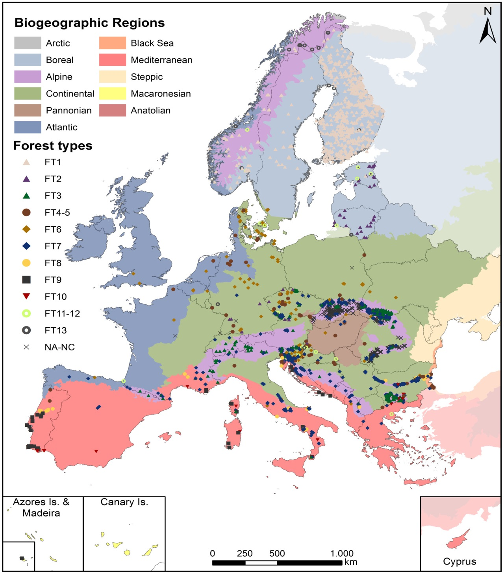
Biodiversität – Globale Situation
Biogeoraphische Regionen
Natürliche (primäre) Ökosysteme
Waldtypen
…….finden sich nur noch in Regionen, wo es keinen signifikanten Einfluss des Menschen gibt.
Zu den natürlichen Ökosystemen gehören
  Fließende und stehende Gewässer (Bäche, Flüsse, Seen, Teiche…)
  Feuchtgebiete und Moore
  Wälder (Regenwald, Laubwälder, Boreale Nadelwälder …)
  Andere terrestrische Ökosysteme wie Savannen, Tundra …..
Source: Sabatini, F. et al. Where are Europe´s last primary forests?, Diversity and Distribution. 24, 1426-1439 (2018).
Notes:
Hintergrundinformationen:
Verteilung der für Europa abgerufenen primären Waldflächen nach Waldtypen. Die Karte der biogeographischen Regionen im Hintergrund folgt dem BfN (2003). Die Waldtypen folgen dem EWR (2006):
FT1-Borealwald,
FT2-Hemiboreal- und Nemoral-Nadelmischwald,
FT3-Alpen-Nadelwald,
FT4-5-Mesophytischer Laub- und Säureophiluswald,
FT6-Buchenwald,
FT7-Bergbuchenwald,
FT8-Thermophilus-Laubwald,
FT9-Breitblättriger immergrüner Wald,
FT10-Nadelwald im Mittelmeerraum,
FT11-12-Meter- und Sumpfwälder und Auenwald,
FT13-Nicht-Flusserle, Birke oder Espe, NA-NC-keine Daten/nicht klassifiziert
[Farblegende kann eingesehen werden unter wileyonlinelibrary.com]

Slide 7
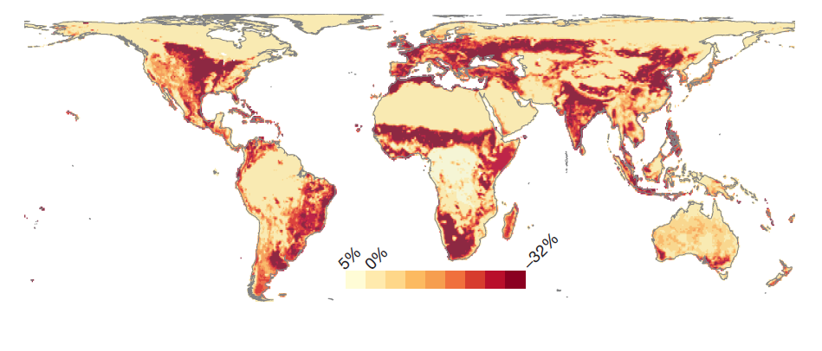
Biodiversität – Globale Situation
Nettoverluste der Biodiversität auf lokaler Ebene verursacht durch Landnutzung und entsprechenden negativen Wirkungen (Jahr 2000)
Source: Newbold, T. et al. Global effects of land use on local terrestrial biodivesity, Nature. 520, 45-69 (2015).
Notes:
Informationen: Eine neue Studie, die heute in der Zeitschrift Nature veröffentlicht wurde, gibt einen globalen Überblick über diese Schäden seit dem Jahr 1500. Es zeigt, dass die weltweite Landnutzungsänderung bis 2005 zu einem Rückgang der durchschnittlichen Anzahl der in lokalen Ökosystemen vorkommenden Arten um 14 Prozent geführt hat. Der größte Teil dieses Verlustes kam in den letzten 100 Jahren.
Erste globale Analyse
Die Studie ist die erste globale Analyse der Auswirkungen des Menschen auf die lokale Biodiversität. Es handelt sich um eine wichtige Zusammenarbeit zwischen dem Natural History Museum, dem United Nations Environment Programme World Conservation Monitoring Centre (UNEP-WCMC) und britischen Universitäten.
Wissenschaftler reichten Daten aus mehr als 70 Ländern ein und betrachteten 26.593 Arten, und haben der Erhebungsdatenbank PREDICTS (Projecting Responses of Ecological Diversity In Changing Terrestrial Systems) mehr als 1,1 Millionen Datensätze hinzugefügt.
Die Zahl des Teams von 14 Prozent Rückgang der Arten in den lokalen Ökosystemen ist ein globaler Durchschnitt. So ist die lokale Biodiversität in einigen Gebieten noch recht intakt, aber andere - auch in Westeuropa - haben Verluste von 20-30 Prozent erlitten.
Kipppunkt
Dies ist wichtig, denn 20 Prozent gelten weithin als der Kipppunkt, ab dem die Fähigkeit eines Ökosystems, natürliche Dienstleistungen wie Hochwasserschutz oder die Kontrolle von Schädlingsausbrüchen zu erbringen, beeinträchtigt wird.
Zum Beispiel, wenn die Biodiversität abnimmt, werden Ausbrüche von Pflanzenschädlingen wahrscheinlicher", sagt Andy Purvis, leitender Wissenschaftler und Experte für die Biodiversität im Museum. Wir können Pflanzen mit Pflanzenschutzmittel besprühen und Geld ausgeben, um dieses Risiko zu verringern, aber das ist im Grunde genommen ein Ausgleich für etwas, was die biologische Vielfalt früher geboten hat".
(https://phys.org/news/2015-04-major-biodiversity-losses-reversed.html#jCp)

Slide 8
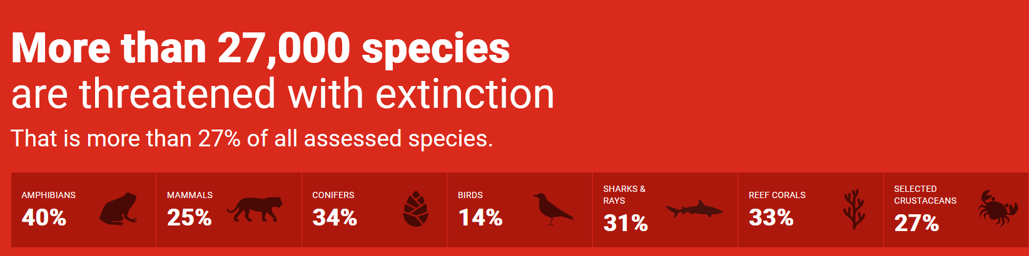
Biodiversität – Globale Situation
Artensterben
IUCN Rote Liste (IUCN = International Union for Conservation of Nature)
Die Rote Liste gefährdeter Arten des IUCN wurde 1964 erstmals veröffentlicht und hat sich zu einer der umfassendsten Informationsquellen der Welt zum weltweiten Erhaltungszustand von Tieren, Pilzen und Pflanzenarten entwickelt.
Sie enthält Informationen über Reichweite, Bestandsgröße, Lebensraum und Ökologie, Nutzung und / oder Handel, Bedrohungen und notwendige Erhaltungsmaßnahmen.
Source: Homepage ICUN Red List
Notes:
Hintergrundinformationen:
Bislang hat die IUCN 98.500 Arten für die Rote Liste der IUCN bewertet (Datum: 02.04.2019).

Slide 9
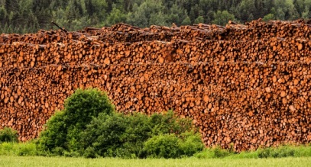

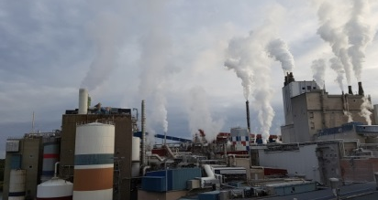
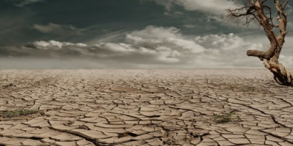

Hauptursachen für den Verlust der Biodiversität
Zerstörung und Degradierung von Ökosystemen
Landnutzung, z.B. Rodung von Wäldern für landwirtschaftliche Flächen
Urbanisationen, Infrastrukturen
Übernutzung natürlicher Ressourcen
Übernutzung der Böden
Überfischung
Übernutzung der Wasser-Ressourcen
Kontamination
Der aquatischen Ökosysteme, Boden, Luft mit Pestiziden, Düngern, Müll, Schwermetallen, Treibhausgasen ….
Die Anzahl und Vielfalt der Arten wird sich mit dem Anstieg der Temperaturen drastisch reduzieren ….
Klimawandel
Invasive nicht heimische Arten
Siehe nächste Folie
© pictures: pixabay

Slide 10

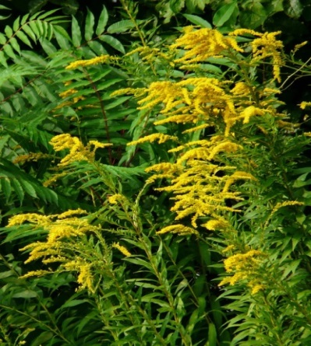
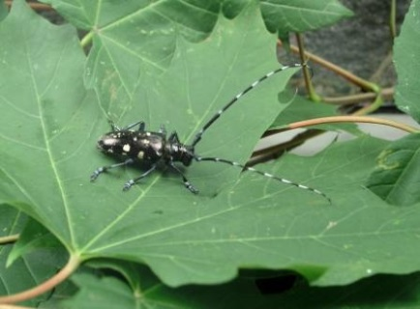
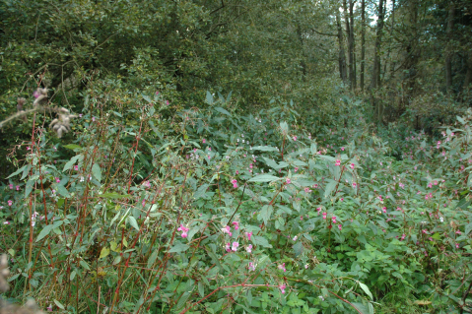
Definition
© pictures: pixabay; Bayerische Landesanstalt für Landwirtschaft; Mike Sutton-Croft
Invasive, nicht heimische Arten
Sind Arten, die die Umwelt schädigen und möglicherweise zum Artensterben führen, Ökosystemprozesse modifizieren und als Krankheitsüberträger wirken. Die durch invasive Arten verursachten Probleme haben potenziell große wirtschaftliche Folgen.
Nicht heimische Arten
Heimisch in Nordamerika; Invasiv in Deutschland
Heimisch in China und Korea;
Invasiv in USA und Österreich
Heimisch in den Himalaya-Ländern Invasiv in temperierten Zonen Europas sowie nördliches Nordamerika
Goldrute
(Solidago canadensis/gigantea L.)
Asiatische Laubholzbockkäfer
(Anoplophora glabripennis)
Drüsige Springkraut
(Impatiens glandulifera)

Slide 11
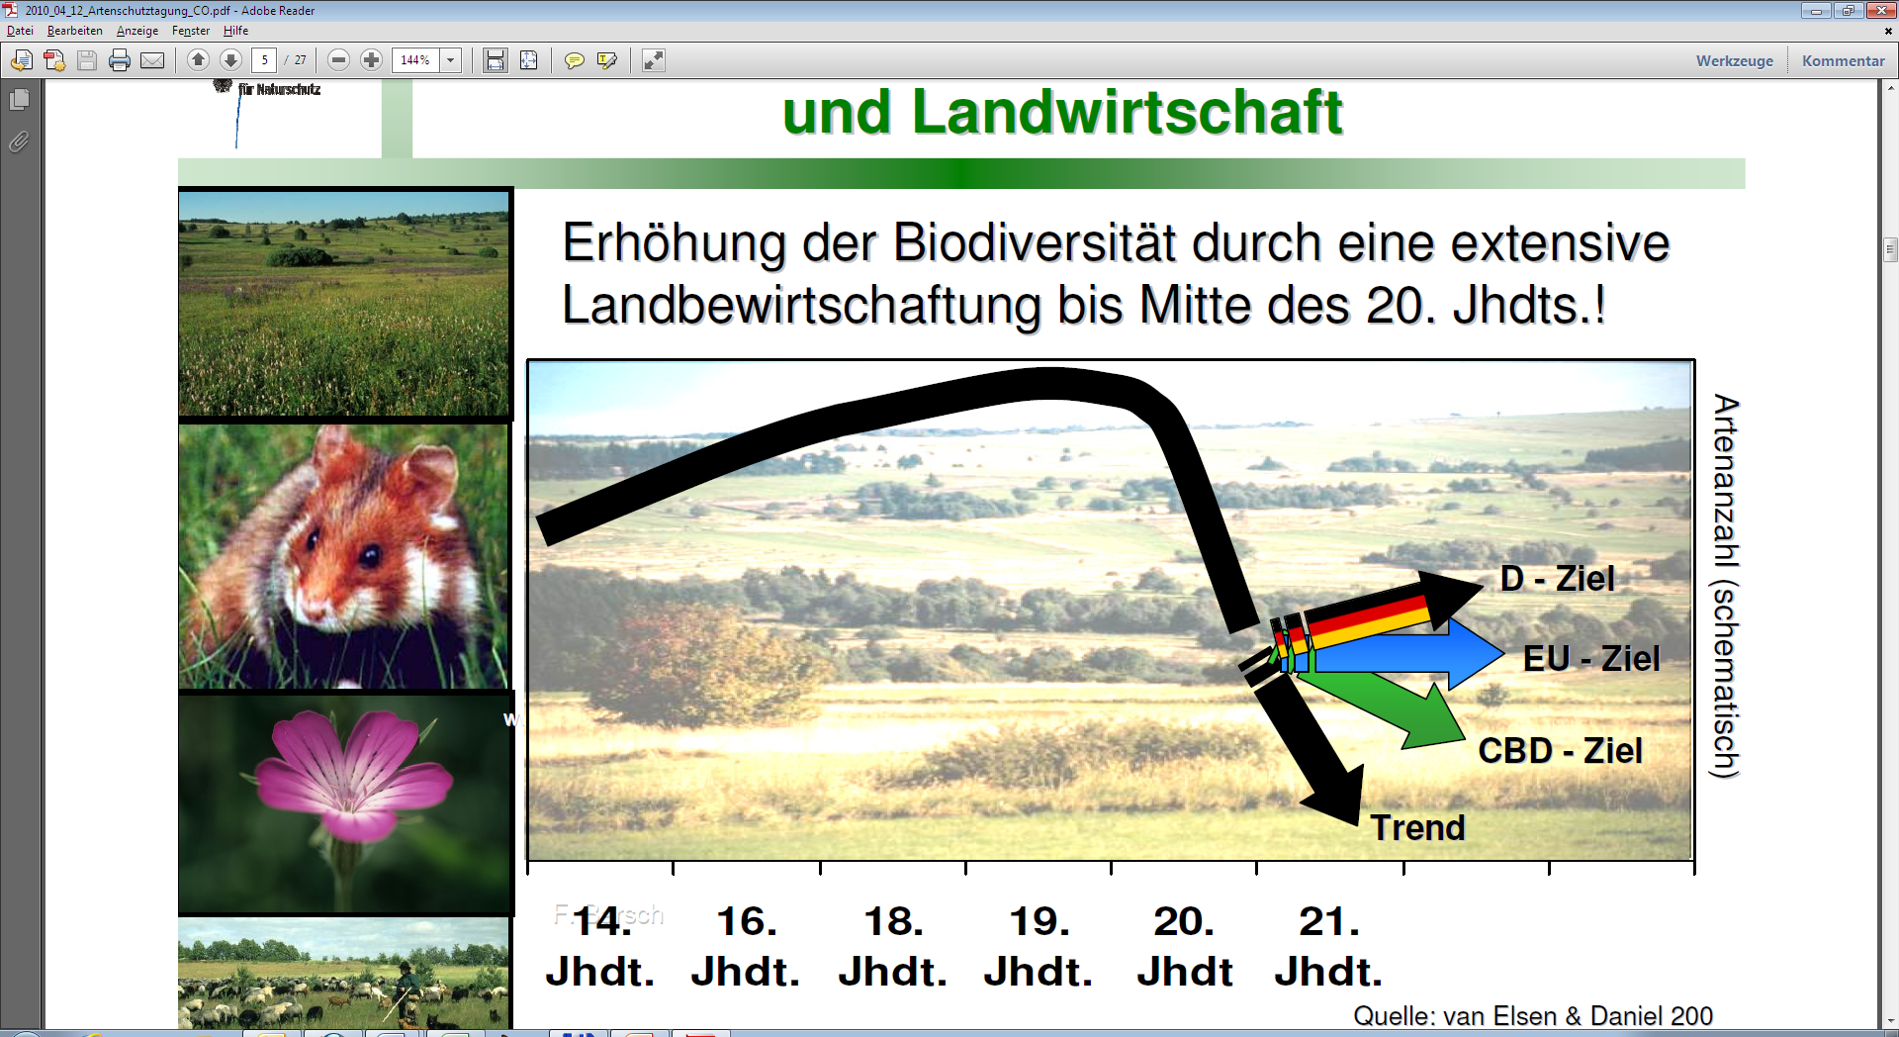
Biodiversität und Landwirtschaft
Source: van Elsen & Daniel, 2000

Slide 12
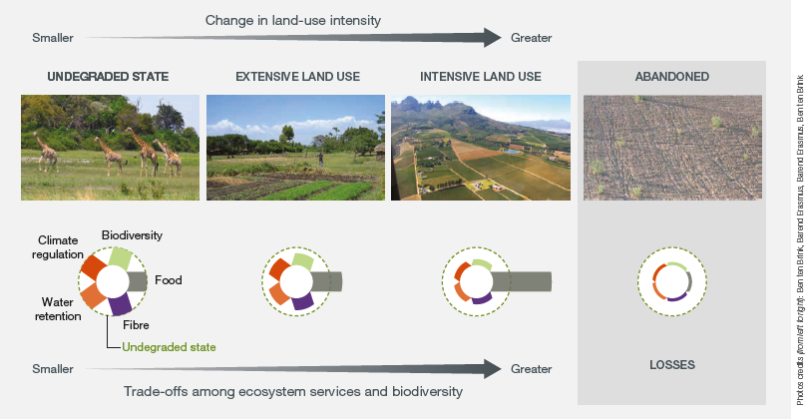
Biodiversität und Landwirtschaft
…..ein Beispiele für die Degradierung von Flächen
Änderung in der Intensität der Landnutzung
Kleiner
Größer
Undegradierter Zustand
Extensive Landnutzung
Intensive Landnutzung
Aufgabe
Klima-regulierung
Biodiversität
Lebensmittel
Wasser-
aufnahme
Fasern
Undegradierter Zustand
Verlust
Kleiner
Größer
Trade-offs zwischen Ökosystemleistung und Biodiversität
Source: ipbes – The assessment report on Land degradation and restoration – full report. (2018)
Notes:
Hintergrundinformationen: Menschliche Umwandlung natürlicher Ökosysteme und Trade-offs zwischen Ökosystemdienstleistungen und Biodiversität
Diese Abbildung zeigt die Trade-offs zwischen Ökosystemleistungen und Biodiversität mit Intensivierung der Landnutzung am Beispiel der Nahrungsmittelproduktion. In diesem konkreten Beispiel, wenn die Nahrungsmittelproduktion zunimmt, gibt es einen Rückgang bei anderen Ökosystemleistungen und der Biodiversität (veranschaulicht durch die reduzierten Balken) im Vergleich zum undegradierten Zustand. Im Extremfall wurden die Flächen bis zur Aufgabe degradiert (rechtes Panel) und bietet damit bei allen weniger Ökosystemleistungen. Dieses Muster gilt im Allgemeinen für alle Ökosysteme und Landnutzungsarten. Quelle: Nach Van der Esch et al. (2017)

Slide 13
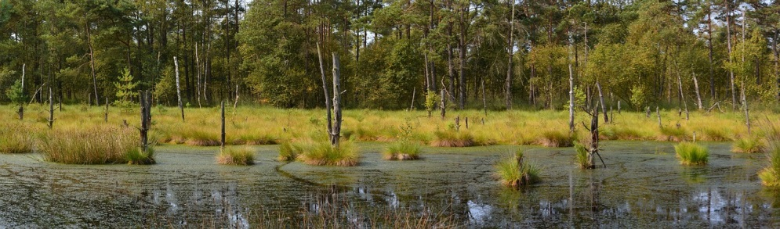
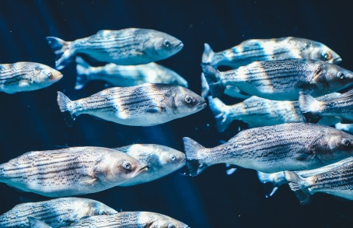
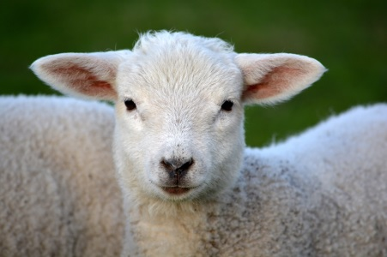
Biodiversität und Landwirtschaft
... Einige Daten:
Weltweit ist die Produktion von Lebensmitteln verantwortlich für .....
60% des Verlusts der terrestrischen Biodiversität
ca. 24% der weltweiten Treibhausgasemissionen
33% der degradierten Böden
Die Übernutzung von 61% der kommerziellen Fischbestände
Die Übernutzung von 20% der Grundwasservorkommen der Welt
© pictures: pixabay

Slide 14


Biodiversität: status quo
Haben Sie Fragen?
Frequently asked questions
Knowledge pool
© pictures: pixabay

